Slide 1
Понятие программы
Лекция 1

Slide 2
План лекции
Информация об этом курсе
Понятие программы
Этапы создания программ

Slide 3
Информация об этом курсе
Петров Евгений Сергеевич
Программа курса
http://fit.nsu.ru/data_/docs/bak/OOP/4_RPD/09.03.01/_09.03.01_B11_rpd.pdf
Лекция + семинар + практика каждую учебную неделю
1й семестр
16 учебных недель
1 потоковая контрольная работа
Дифференцированный зачёт
2й семестр
16 учебных недель
1 потоковая контрольная работа
Экзамен

Slide 4
Информация об этом курсе
Денис, Ритчи «Язык программирования Си», 3-е издание
Кормен и ещё три автора «Алгоритмы: построение и анализ», любое издание
Макконелл «Совершенный код», любое издание
Чурина, Цикоза методическое пособие в 3-х частях к курсу «Методы программирования»
Полный список литературы см. в программе курса

Slide 5
Понятие программы
Программа – это данные, предназначенные для управления конкретными компонентами системы обработки информации в целях реализации определенного алгоритма. (ГОСТ 19781—90)
Программа – это представленная в объективной форме совокупность данных и команд, предназначенных для функционирования ЭВМ и других компьютерных устройств с целью получения определённого результата, включая подготовительные материалы, полученные в ходе разработки программы для ЭВМ, и порождаемые ею аудиовизуальные отображения. (ГК РФ)

Slide 6
Понятие программы
Программа – это размещённые в оперативной памяти компьютера данные и машинные инструкции, исполняемые процессором для достижения некоторой цели. (Википедия)

Slide 7
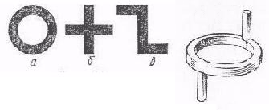
Понятие программы

Slide 8
Этапы создания программ
Накопление требований, работа с заказчиком
Проектирование – процедурная декомпозиция, ОО, др.
Внутреннее и внешнее документирование
Разработка
Написание исходного кода
Компиляция исходного кода
Сборка
Отладка
Оптимизация
Тестирование
Сдача в эксплуатацию (релиз)
Сопровождение

Slide 9
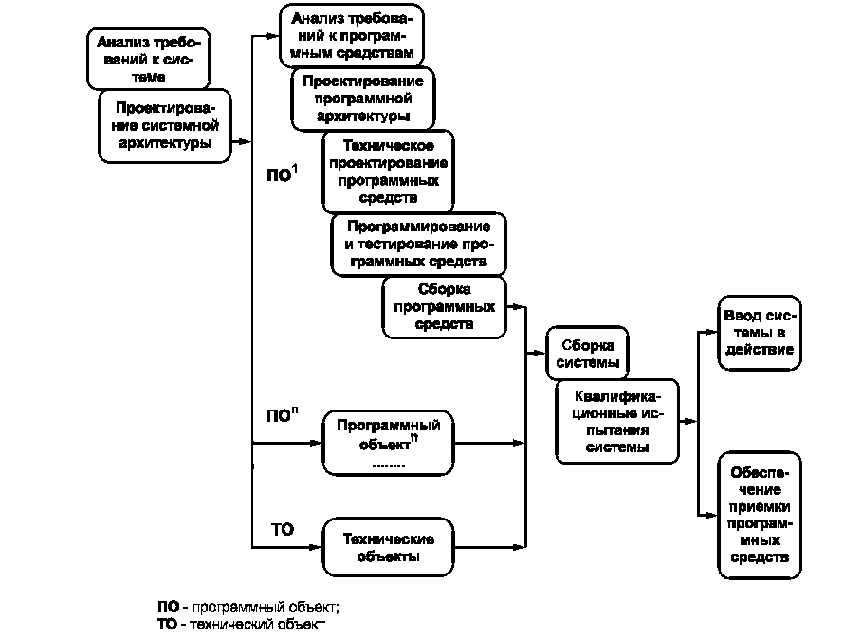
Каскадный подход

Slide 10
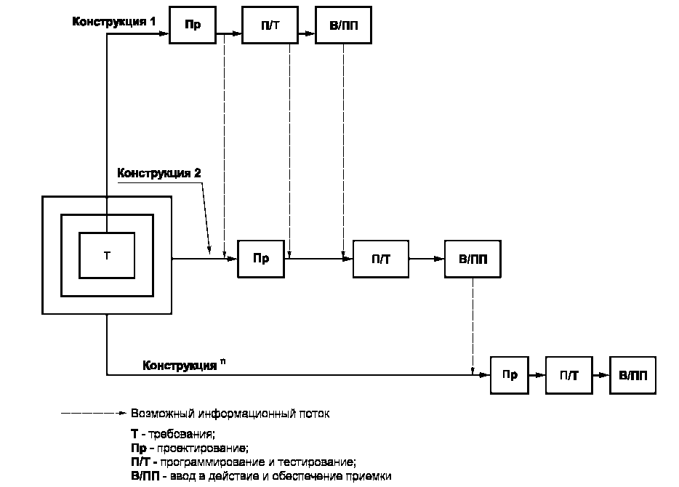
Инкрементальный подход

Slide 11
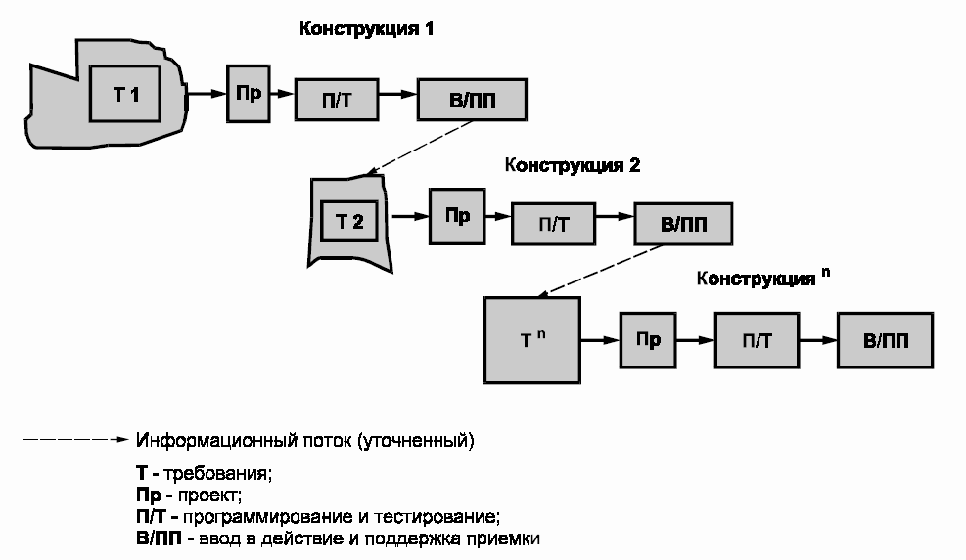
Эволюционный подход

Slide 12
Этапы создания программ
 | Каскад | Инкремент | Эволюция
Создание программы | Один проход | Итерации | Итерации
Размер программы | Ограниченный | Любой | Любой
Изменение функциональности | Нет | Частично | Без ограничений
Качество программы | Высокое | Ограниченное | Ограниченное
Требования к квалификации разработчиков | Низкие | Высокие | Высокие
Примеры технологий | Плановая | Extreme Programming (XP) Feature-Driven Development (FDD) Agile Programming

Slide 13
Написание исходного кода
Выбор языка программирования
Следование стандарту языка
Стив Макконнелл Совершенный код (Steve McConnell Code Complete)
Следование системе правил
Именование типов, переменных, констант, функций, файлов
Деление кода на функции, файлы, компоненты
Форматирование и комментирование кода
Минимальное дублирование и максимальное переиспользование кода
Типовые решения типовых задач
Рефакторинг кода (code refactoring)
Ревью изменений (code review)
…

Slide 14
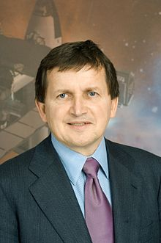
Написание исходного кода – венгерская нотация
Чарльз Симони (Simonyi Károly) р. 1948 Будапешт
Разработка MS DOS
Космический турист 2005 и 2007
Префикс | Сокращение от | Смысл | Пример
s | string | строка | sClientName
sz | zero-terminated string | строка, ограниченная нулевым символом | szClientName
n, i | int | целочисленная переменная | nSize, iSize
l | long | длинное целое | lAmount
b | boolean | булева переменная | bIsEmpty
a | array | массив | aDimensions
t, dt | time, datetime | время, дата и время | tDelivery, dtDelivery
p | pointer | указатель | pBox
lp | long pointer | двойной (дальний) указатель | lpBox
r | reference | ссылка | rBoxes
h | handle | дескриптор | hWindow
m_ | member | переменная-член | m_sAddress
g_ | global | глобальная переменная | g_nSpeed
C | class | класс | CString
T | type | тип | TObject
I | interface | интерфейс | IDispatch
v | void | отсутствие типа | vReserved

Slide 15
Компиляция исходного кода
Файлы с исходным кодом называются единицами компиляции
Результатом компиляции является файл с объектным кодом
Если изменения в файле Ф1 могут нарушить логику работы кода в файле Ф2, то Ф2 зависит от Ф1
Системы компиляции умеют автоматически учитывать некоторые зависимости между файлами
GNU make, MS nmake, scons, …
За учёт всех зависимостей отвечает программист

Slide 16
Компиляция исходного кода
Стадии работы компилятора
Формирование лексем (след. лекция)
Синтаксический анализ
Семантический анализ
Оптимизация
Генерация кода

Slide 17
Сборка (линковка)
Различают три вида сборки
Сборка статической библиотеки
Сборка динамической библиотеки
Сборка исполняемого файла

Slide 18
Сборка статической библиотеки
Вход: объектные файлы
Выход: архив, содержащий эти файлы
Статическая библиотека – средство группирования логически связанных объектных файлов

Slide 19
Сборка динамической библиотеки
Вход: объектные файлы, статические библиотеки, ранее созданные динамические библиотеки
Выход: файл со служебной информацией для ОС и машинными инструкциями, годными для исполнения процессором
Динамическая библиотека – средство построения программ в процессе их работы

Slide 20
Сборка исполняемого файла
Вход: объектные файлы, статические библиотеки, динамические библиотеки
Выход: файл со служебной информацией для ОС, машинными инструкциями, годными для исполнения процессором, и «точкой входа»

Slide 21
Компиляция, сборка, загрузка в память для исполнения
Свой исходный код
Чужой исходный код
(заголовочные файлы библиотек и т.п.)
К – компилятор
Л – линкер, редактор связей
З – загрузчик ОС
К
Объектный код
Динамическая библиотека
Л
З
Исполняемый файл
Статическая библиотека
Исполняемый код

Slide 22
Компиляция 1/3
worker.h
void do_some_work();
worker.c
#include "worker.h" // для чего нужна эта строка??
void do_some_work() { /* … */ }
main.c
#include "worker.h"
int main()
{
do_some_work();
return 0;
}

Slide 23
Компиляция 2/3
c:\Users\espetrov>cl –c worker.c
c:\Users\espetrov>dumpbin /all /disasm worker.obj
Microsoft (R) COFF/PE Dumper Version 9.00.21022.08 Copyright (C) Microsoft Corporation. All rights reserved. Dump of file worker.obj File Type: COFF OBJECT FILE HEADER VALUES 14C machine (x86) 3 number of sections 5048208D time date stamp Thu Sep 06 11:03:25 2012 130 file pointer to symbol table 9 number of symbols 0 size of optional header 0 characteristics SECTION HEADER #1 .drectve name 0 physical address 0 virtual address 2F size of raw data 8C file pointer to raw data (0000008C to 000000BA) 0 file pointer to relocation table 0 file pointer to line numbers 0 number of relocations 0 number of line numbers 100A00 flags Info Remove 1 byte align RAW DATA #1 00000000: 20 20 20 2F 44 45 46 41 55 4C 54 4C 49 42 3A 22 /DEFAULTLIB:" 00000010: 4C 49 42 43 4D 54 22 20 2F 44 45 46 41 55 4C 54 LIBCMT" /DEFAULT 00000020: 4C 49 42 3A 22 4F 4C 44 4E 41 4D 45 53 22 20 LIB:"OLDNAMES" Linker Directives ----------------- /DEFAULTLIB:"LIBCMT" /DEFAULTLIB:"OLDNAMES" | SECTION HEADER #2 .debug$S name 0 physical address 0 virtual address 70 size of raw data BB file pointer to raw data (000000BB to 0000012A) 0 file pointer to relocation table 0 file pointer to line numbers 0 number of relocations 0 number of line numbers 42100040 flags Initialized Data Discardable 1 byte align Read Only RAW DATA #2 00000000: 04 00 00 00 F1 00 00 00 61 00 00 00 23 00 01 11 ....ñ...a...#... 00000010: 00 00 00 00 63 3A 5C 55 73 65 72 73 5C 65 73 70 ....c:\Users\esp 00000020: 65 74 72 6F 76 5C 77 6F 72 6B 65 72 2E 6F 62 6A etrov\worker.obj 00000030: 00 3A 00 3C 11 00 22 00 00 07 00 0F 00 00 00 1E .:.<.."......... 00000040: 52 08 00 0F 00 00 00 1E 52 08 00 4D 69 63 72 6F R.......R..Micro 00000050: 73 6F 66 74 20 28 52 29 20 4F 70 74 69 6D 69 7A soft (R) Optimiz 00000060: 69 6E 67 20 43 6F 6D 70 69 6C 65 72 00 00 00 00 ing Compiler.... SECTION HEADER #3 .text name 0 physical address 0 virtual address 5 size of raw data 12B file pointer to raw data (0000012B to 0000012F) 0 file pointer to relocation table 0 file pointer to line numbers 0 number of relocations 0 number of line numbers 60500020 flags | Code 16 byte align Execute Read _do_some_work: 00000000: 55 push ebp 00000001: 8B EC mov ebp,esp 00000003: 5D pop ebp 00000004: C3 ret RAW DATA #3 00000000: 55 8B EC 5D C3 U.ì]Ã COFF SYMBOL TABLE 000 0083521E ABS notype Static | @comp.id 001 00000001 ABS notype Static | @feat.00 002 00000000 SECT1 notype Static | .drectve Section length 2F, #relocs 0, #linenums 0, checksum 0 004 00000000 SECT2 notype Static | .debug$S Section length 70, #relocs 0, #linenums 0, checksum 0 006 00000000 SECT3 notype Static | .text Section length 5, #relocs 0, #linenums 0, checksum 672BE856 008 00000000 SECT3 notype () External | _do_some_work String Table Size = 0x12 bytes Summary 70 .debug$S 2F .drectve 5 .text

Slide 24
Компиляция 3/3
c:\Users\espetrov>cl –c main.c
c:\Users\espetrov>dumpbin /all /disasm main.obj
Microsoft (R) COFF/PE Dumper Version 9.00.21022.08 Copyright (C) Microsoft Corporation. All rights reserved. Dump of file main.obj File Type: COFF OBJECT FILE HEADER VALUES 14C machine (x86) 3 number of sections 50482092 time date stamp Thu Sep 06 11:03:30 2012 13D file pointer to symbol table A number of symbols 0 size of optional header 0 characteristics SECTION HEADER #1 .drectve name 0 physical address 0 virtual address 2F size of raw data 8C file pointer to raw data (0000008C to 000000BA) 0 file pointer to relocation table 0 file pointer to line numbers 0 number of relocations 0 number of line numbers 100A00 flags Info Remove 1 byte align RAW DATA #1 00000000: 20 20 20 2F 44 45 46 41 55 4C 54 4C 49 42 3A 22 /DEFAULTLIB:" 00000010: 4C 49 42 43 4D 54 22 20 2F 44 45 46 41 55 4C 54 LIBCMT" /DEFAULT 00000020: 4C 49 42 3A 22 4F 4C 44 4E 41 4D 45 53 22 20 LIB:"OLDNAMES" Linker Directives ----------------- /DEFAULTLIB:"LIBCMT" /DEFAULTLIB:"OLDNAMES" | SECTION HEADER #2 .debug$S name 0 physical address 0 virtual address 6C size of raw data BB file pointer to raw data (000000BB to 00000126) 0 file pointer to relocation table 0 file pointer to line numbers 0 number of relocations 0 number of line numbers 42100040 flags Initialized Data Discardable 1 byte align Read Only RAW DATA #2 00000000: 04 00 00 00 F1 00 00 00 5F 00 00 00 21 00 01 11 ....ñ..._...!... 00000010: 00 00 00 00 63 3A 5C 55 73 65 72 73 5C 65 73 70 ....c:\Users\esp 00000020: 65 74 72 6F 76 5C 6D 61 69 6E 2E 6F 62 6A 00 3A etrov\main.obj.: 00000030: 00 3C 11 00 22 00 00 07 00 0F 00 00 00 1E 52 08 .<..".........R. 00000040: 00 0F 00 00 00 1E 52 08 00 4D 69 63 72 6F 73 6F ......R..Microso 00000050: 66 74 20 28 52 29 20 4F 70 74 69 6D 69 7A 69 6E ft (R) Optimizin 00000060: 67 20 43 6F 6D 70 69 6C 65 72 00 00 g Compiler.. SECTION HEADER #3 .text name 0 physical address 0 virtual address C size of raw data 127 file pointer to raw data (00000127 to 00000132) 133 file pointer to relocation table 0 file pointer to line numbers 1 number of relocations 0 number of line numbers 60500020 flags Code 16 byte align Execute Read | _main: 00000000: 55 push ebp 00000001: 8B EC mov ebp,esp 00000003: E8 00 00 00 00 call _do_some_work 00000008: 33 C0 xor eax,eax 0000000A: 5D pop ebp 0000000B: C3 ret RAW DATA #3 00000000: 55 8B EC E8 00 00 00 00 33 C0 5D C3 U.ìè....3À]Ã RELOCATIONS #3 Symbol Symbol Offset Type Applied To Index Name -------- ---------------- ----------------- -------- ------ 00000004 REL32 00000000 9 _do_some_work COFF SYMBOL TABLE 000 0083521E ABS notype Static | @comp.id 001 00000001 ABS notype Static | @feat.00 002 00000000 SECT1 notype Static | .drectve Section length 2F, #relocs 0, #linenums 0, checksum 0 004 00000000 SECT2 notype Static | .debug$S Section length 6C, #relocs 0, #linenums 0, checksum 0 006 00000000 SECT3 notype Static | .text Section length C, #relocs 1, #linenums 0, checksum 226120D7 008 00000000 SECT3 notype () External | _main 009 00000000 UNDEF notype () External | _do_some_work String Table Size = 0x12 bytes Summary 6C .debug$S 2F .drectve C .text

Slide 25
Сборка (линковка)
c:\Users\espetrov>link main.obj worker.obj /nodefaultlib /entry:main -out:main.exe
c:\Users\espetrov>dumpbin/all /disasm main.exe
Microsoft (R) COFF/PE Dumper Version 9.00.21022.08 Copyright (C) Microsoft Corporation. All rights reserved. Dump of file main.exe PE signature found File Type: EXECUTABLE IMAGE FILE HEADER VALUES 14C machine (x86) 1 number of sections 504828F7 time date stamp Thu Sep 06 11:39:19 2012 0 file pointer to symbol table 0 number of symbols E0 size of optional header 103 characteristics Relocations stripped Executable 32 bit word machine OPTIONAL HEADER VALUES 10B magic # (PE32) 9.00 linker version 200 size of code 0 size of initialized data 0 size of uninitialized data 1000 entry point (00401000) 1000 base of code 2000 base of data 400000 image base (00400000 to 00401FFF) 1000 section alignment 200 file alignment 5.00 operating system version 0.00 image version 5.00 subsystem version 0 Win32 version 2000 size of image 200 size of headers 0 checksum 3 subsystem (Windows CUI) 8400 DLL characteristics No structured exception handler Terminal Server Aware | 100000 size of stack reserve 1000 size of stack commit 100000 size of heap reserve 1000 size of heap commit 0 loader flags 10 number of directories 0 [ 0] RVA [size] of Export Directory 0 [ 0] RVA [size] of Import Directory 0 [ 0] RVA [size] of Resource Directory 0 [ 0] RVA [size] of Exception Directory 0 [ 0] RVA [size] of Certificates Directory 0 [ 0] RVA [size] of Base Relocation Directory 0 [ 0] RVA [size] of Debug Directory 0 [ 0] RVA [size] of Architecture Directory 0 [ 0] RVA [size] of Global Pointer Directory 0 [ 0] RVA [size] of Thread Storage Directory 0 [ 0] RVA [size] of Load Configuration Directory 0 [ 0] RVA [size] of Bound Import Directory 0 [ 0] RVA [size] of Import Address Table Directory 0 [ 0] RVA [size] of Delay Import Directory 0 [ 0] RVA [size] of COM Descriptor Directory 0 [ 0] RVA [size] of Reserved Directory | SECTION HEADER #1 .text name 15 virtual size 1000 virtual address (00401000 to 00401014) 200 size of raw data 200 file pointer to raw data (00000200 to 000003FF) 0 file pointer to relocation table 0 file pointer to line numbers 0 number of relocations 0 number of line numbers 60000020 flags Code Execute Read 00401000: 55 push ebp 00401001: 8B EC mov ebp,esp 00401003: E8 08 00 00 00 call 00401010 00401008: 33 C0 xor eax,eax 0040100A: 5D pop ebp 0040100B: C3 ret 0040100C: CC int 3 0040100D: CC int 3 0040100E: CC int 3 0040100F: CC int 3 00401010: 55 push ebp 00401011: 8B EC mov ebp,esp 00401013: 5D pop ebp 00401014: C3 ret RAW DATA #1 00401000: 55 8B EC E8 08 00 00 00 33 C0 5D C3 CC CC CC CC U.ìè....3À]ÃÌÌÌÌ 00401010: 55 8B EC 5D C3 U.ì]Ã Summary 1000 .text

Slide 26
Отладка
Достижение работоспособности программы, устранение грубых ошибок
Методы отладки
Имитация пошагового исполнения с помощью «карандаша и бумаги» для простых случаев
Трассировка работы программы с помощью отладочной печати
Проверка необходимых условий корректности в ходе работы программы
Пошаговое исполнение программы с помощью отладчика

Slide 27
Оптимизация
Улучшение количественных характеристик программы
Время компиляции
Время загрузки
Время работы
Размер используемой памяти (данных на диске)
Размер исходного кода
Размер исполняемого кода
Компилятор и линкер умеют автоматически делать некоторые преобразования программ
Сохраняют корректность программы
Могут менять некорректную программу неожиданным образом
Могут ухудшать количественные характеристики программы

Slide 28
Заключение
Информация об этом курсе
Понятие программы
Этапы разработки программ
Написание исходного кода
Компиляция исходного кода
Сборка
Отладка
Оптимизация
Тестирование

